Slide 1


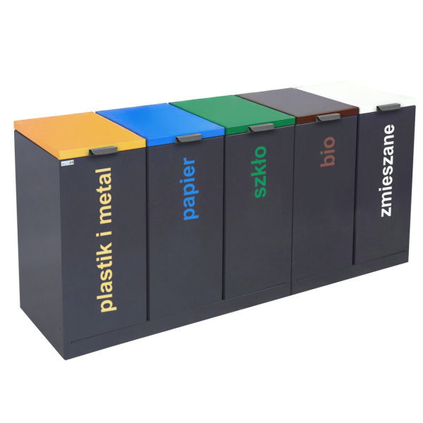
Użycie sztucznej inteligencji przy segregacji odpadów.
Klasa 2Pr

Slide 2
(RZECZY KTORE MUSZA BYC W PREZENTACJI)
Zadaniem Zespołu jest pokazanie:
• jaki problem rozwiązuje robot,
• komu pomaga,
• jakie korzyści przynosi użytkownikom,
• jak działa w praktyce,
• w jaki sposób wykorzystuje sztuczną inteligencję,
• dlaczego zaproponowane przez Zespół rozwiązanie jest potrzebne i możliwe do wdrożenia.

